Slide 1
Valutazione economica dei costi/benefici ed opportunità derivanti dall’adozione delle innovazioni del progetto IN.TRA.VIVA
Silvia Scaramuzzi
DAGRI-Università di Firenze
Pistoia, 19 settembre 2022

Slide 2
Articolazione della presentazione
Il mercato globale e gli effetti del COVID
Le prospettive e i drivers del cambiamento
Nuove tendenze di consumo
La strategia competitiva
Trasformazioni della filiera e della logistica
L’analisi dei costi benefici delle innovazioni
Le nuove sfide

Slide 3
Le dinamiche internazionali del mercato ornamentale Trasformazioni, Sfide e Nuove Opportunità

Slide 4
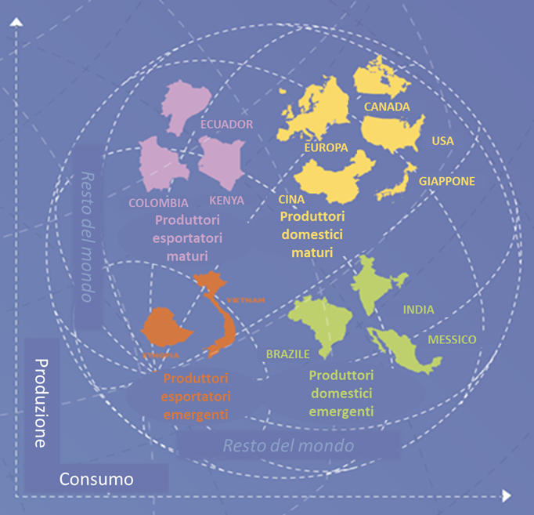
Evoluzione del contesto e dell’ambiente competitivo: un nuovo scenario internazionale
Principali mercati di produzione e consumo di fiori e piante nel Mondo, suddivisi in quattro gruppi-paese omogenei
(Aiph, 2019)
*(val. produzione e consumo >/= 100 mln EUR)

Slide 5
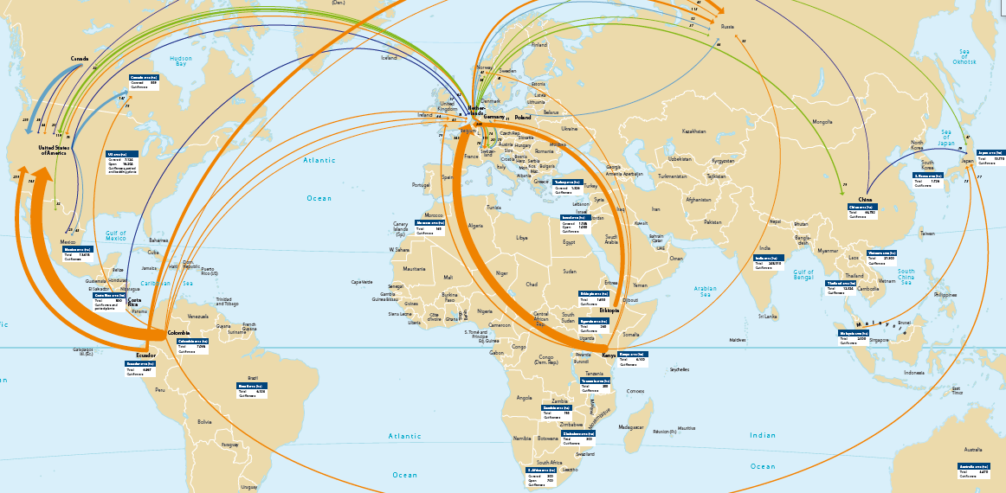
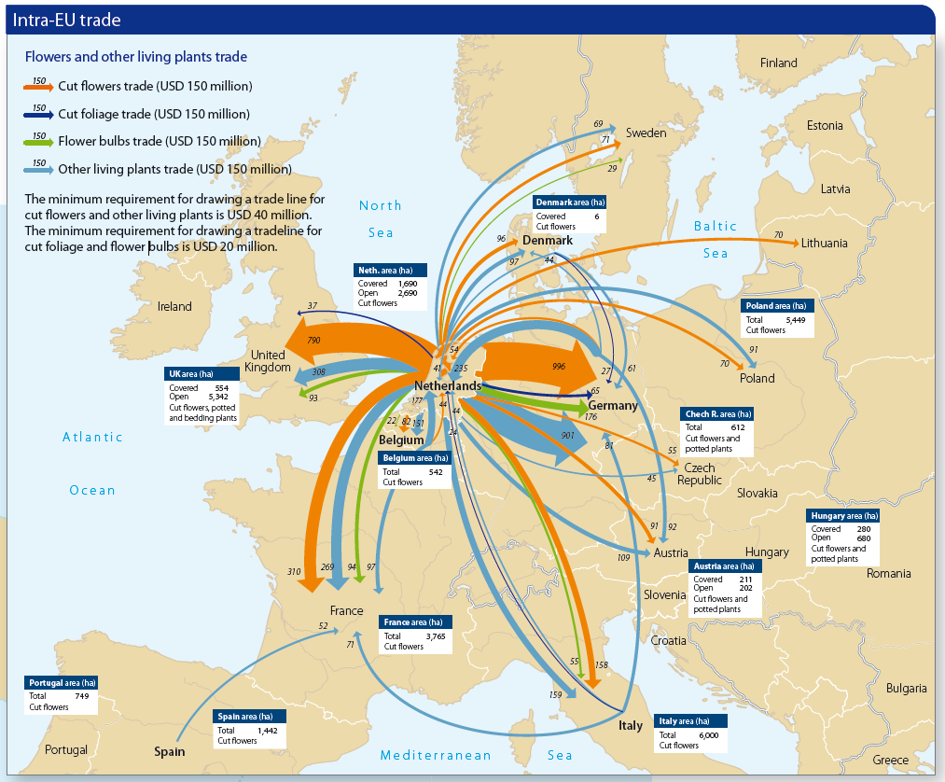
Flussi di scambio florovivaismo MONDO
TREND PRINCIPALI
Globalizzazione ed incertezza
Sostenibilità e clima
Digitale e Customerizzazione
FATTORI DI SUCCESSO
Flessibilità business
Nuovi mercati di sbocco e/o approvvigionamento
Filiere sostenibili ed integrate
Nuovi canali (digital) e nuove relazioni commerciali

Slide 6
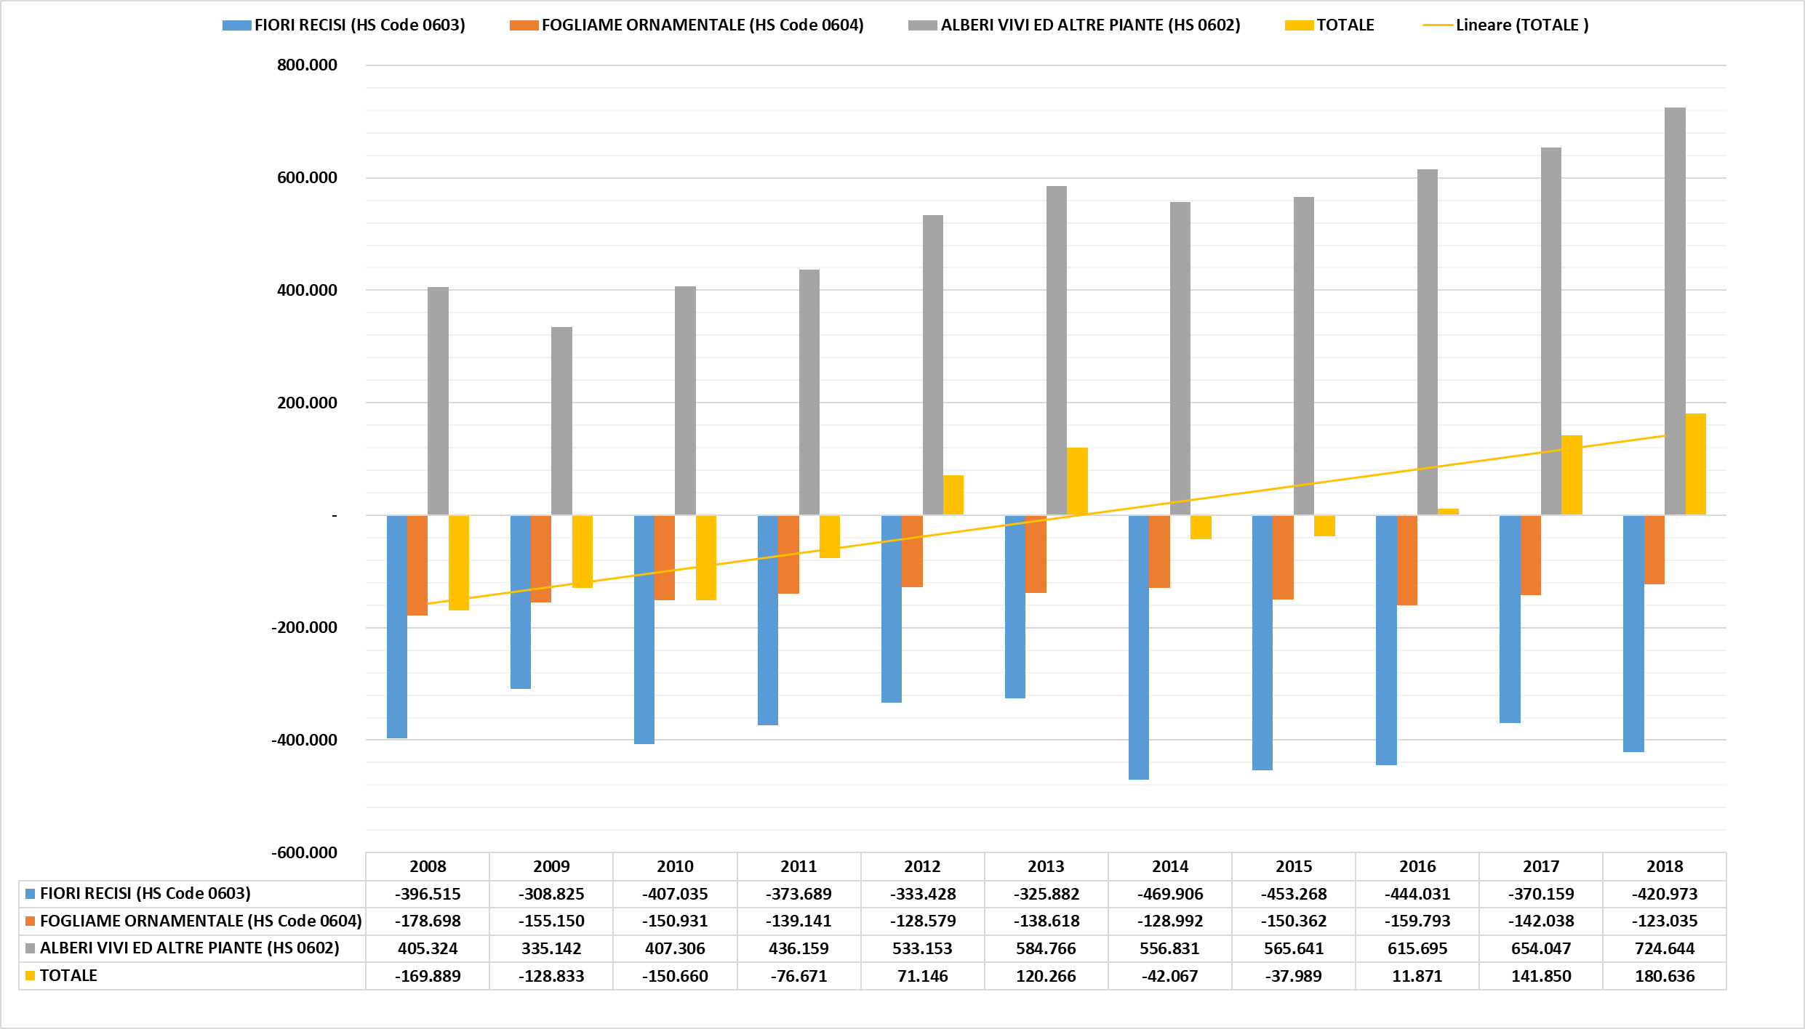
Scambi Intra-EU fiori e piante in vaso
(mila Euro, 2008-2018) (fonte: nostra elaborazione su ITC Trade Map, 2019, dati UN COMTRADE e ITC Statistics. Estrazione: 20.01.2020)

Slide 7
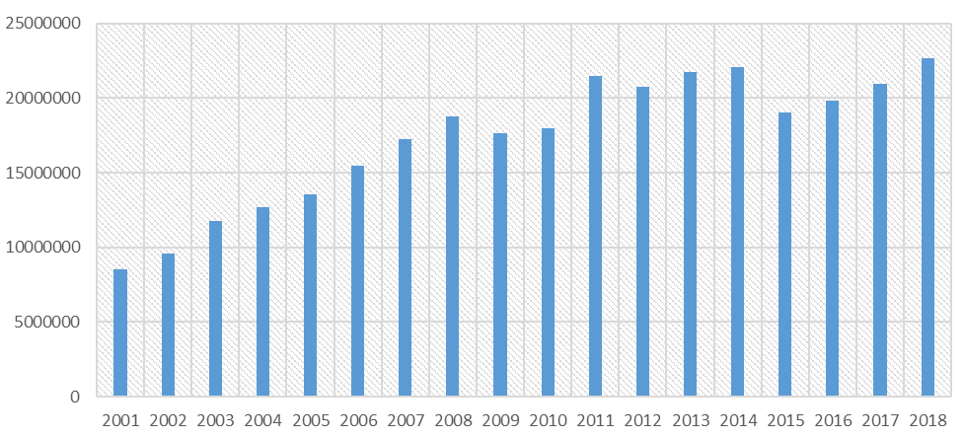
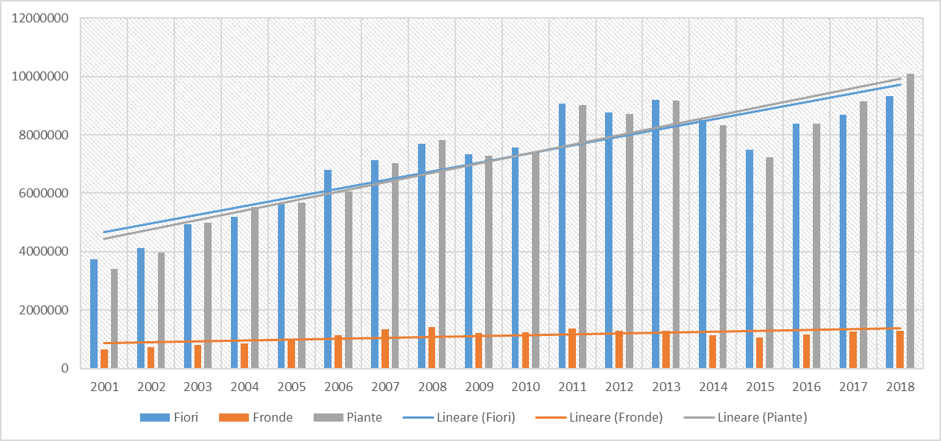
Volumi di scambio florovivaismo MONDO
EXPORT FLOROVIVAISMO* (2001- 2018, mila USD)
Dati 2018 (mld, USD)
Export: 22,6
Import: 21
TB: 1,7
Var. 2017/18: dal 2015 crescita sostenuta degli scambi e della bilancia commerciale
*Inclusi: Live trees and other plants; bulbs, roots and the like; cut flowers and ornamental foliage
Dati 2018 (mld, USD)
FIORI RECISI
Export: 9,3
Import: 8,9
TB: 0,38
FRONDE RECISE
Export: 1,3
Import: 1,2
TB: 0,049
PIANTE VIVE
Export: 10,1
Import: 8,6
TB: 1,5
EXPORT PER CATEGORIA DI PRODOTTO (2001- 2018, mila USD)
Nostra elaborazione su ITC , 2019 (on UN Comtrade)

Slide 8
Gli effetti del COVID: le perdite iniziali…)

Slide 9

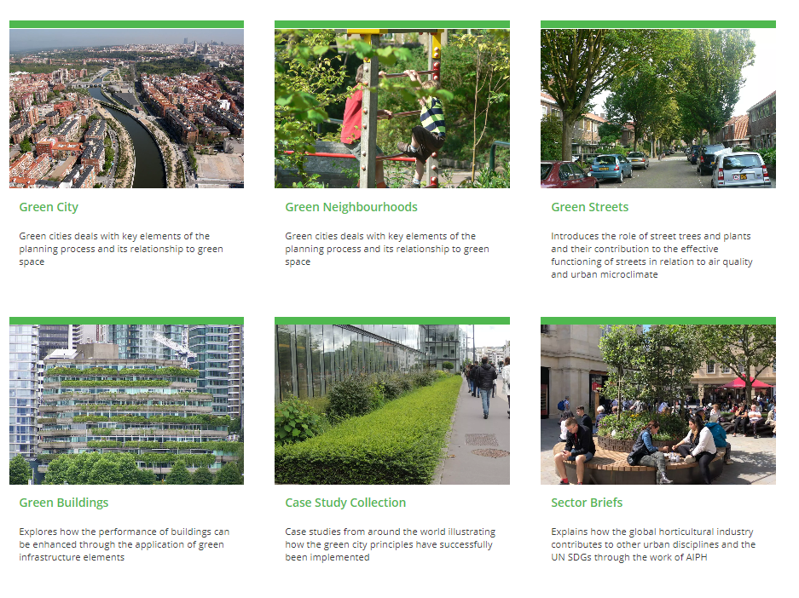
Gli effetti della pandemia COVID – 19: prime evidenze di lungo periodo
  Da fine 2020, recupero rapido dei consumi di piante ornamentali: rinnovato amore per le piante come dono e come elemento centrale di luoghi di vita (pubblici e privati)
  Fiori e piante riconosciuti da consumatori ed istituzioni come bene primario per garantire la qualità di vita ed il benessere psico-fisico degli individui
  Forte crescita di volumi e prezzi di vendita nei segmenti piante in vaso da interno, gardening e verde pubblico
  Ruolo crescente del canale online come fonte di informazione e canale integrato di acquisto (multicanalità) per acquirenti intermedi e finali
  Maggior interesse dei consumatori per trasparenza, mercati di prossimità e prodotti locali (local-for-local use)
Crescita degli approvvigionamenti da fornitori locali (es. materiale propagazione/moltiplicazione; input intermedi; serre, impianti, macchinari, ecc): ibridatori e moltiplicatori delocalizzano attività per rendere disponibile la loro produzione sui diversi mercati locali
https://aiph.org/green-city/guidelines-2020/
(AIPH, 2020b-j;
Union Fleurs, 2020;
Rabonak, 2020a,b,h)

Slide 10
Le prospettive del mercato (1)

Slide 11
Le prospettive del mercato (2)

Slide 12
Drivers del cambiamento EU
Situazione di mercato di «iper-concorrenza»
  Competizione crescente tra paesi produttori domestici e paesi produttori esportatori
Crescita della domanda ed emergere di nicchie ad alto valore aggiunto nei mercati di consumo maturi di Europa, Asia, Stati Uniti
  Necessità di gestire volumi crescenti di prodotto su più mercati e attraverso diversi canali
  Competere attraverso vantaggi competitivi di differenziazione basati su crescita dell’efficienza logistica e/o della qualità dei prodotti e servizi offerti
Globalizzazione e cambiamento climatico: crescita dell’imprevedibilità del mercato, delle oscillazioni stagionali e dei picchi inattesi della domanda e dell’offerta
  Forti pressioni sulla capacità della filiera di rispondere in modo tempestivo ai mutamenti imprevisti e repentini della domanda e dell’offerta sui diversi mercati, evitando gli sprechi e mantenendo la capacità di soddisfare i clienti con i prodotti richiesti, nei luoghi, nelle quantità e nei tempi domandati
(AIPH, 2019, b;
Union Fleurs, 2018;
Union Fleurs, 2017 a,b;
CBI, 2017a;
CBI, 2012)

Slide 13
Drivers del cambiamento EU (2)
Sostenibilità ambientale come fattore competitivo e di differenziazione dei processi di distribuzione e della logistica
  Ridurre l’impatto ambientale della filiera e della logistica ed accrescere il ruolo strategico della RSI
  Ruolo crescente di standard e certificazioni di sostenibilità ambientale a tutti i livelli della filiera (attributo differenziazione o requisito di accesso)
  Sviluppo tecnologico e nuove tecnologie dell’informazione e comunicazione (ITC)
  Virtualizzazione crescente dei flussi commerciali, di dati e di informazione lungo la filiera
  Utilizzo ed innovazione di sistemi informatici, software e device come fattore di competitività logistica e di filiera (coordinamento degli ordini, dei tempi e delle consegne; gestione controllata degli stoccaggi, dei trasporti e del tracciamento e rintracciamento dei prodotti lungo la filiera)
(AIPH, 2019b;
Union Fleurs, 2018;
Union Fleurs, 2017 a,b;
CBI, 2017a ;
CBI, 2012)

Slide 14
Nuove tendenze dei consumi
Evoluzione dei modelli di consumo: valore della trasparenza e di nuovi attributi di origine e sostenibilità della distribuzione e della logistica
  Crescita del valore di filiere corte, tracciate e certificate
  Differenziazione della filiera attraverso attributi di qualità etico-sociale e di sostenibilità ambientale (es. imballaggi sostenibili, non sfruttamento e rispetto della salute e diritti dei lavoratori, sostenibilità dei trasporti, gestione della merce su canali brevi e diretti, gestione integrata delle consegne, etc.)
  Differenziazione dei target di consumatori

Slide 15
La segmentazione del mercato
Principali variabili di segmentazione del mercato florovivaistico (AIPH, 2019b)

Slide 16


Segmentazione a singola variabile: generazionale
Mercati maturi del florovivaismo (US, EU, Cina, JP)
Millenials Nuovi consumatori | Baby Boomers Consumatori tradizionali
Nati tra il 1980 ed il 2000 Crescita del reddito pro-capite e del potere d'acquisto Uso del canale online per informarsi ed acquistare Uso nuove tecnologie in fase di acquisto e post-acquisto Bassa fedeltà Ricercano prodotti easy-to-use e low care Ricercano varietà di scelta, personalizzazione Acquisto per ricorrenze e come dono Piante hanno funzione benefica per salute e qualità di vita | Nati tra il 1945 ed il 1964 Pensionamento, vita domestica, tempo libero Uso crescente del canale online per informarsi ed acquistare, ma prediligono ancora il canale tradizionale Alta fedeltà Ricercano servizi personalizzati Scelta prodotti ad alto valore aggiunto (bouquets) Acquisto abituale di piante da interno e da giardino a fini di uso personale/decorativo Fiori e piante contribuiscono ad accrescere benessere individuale e qualità spazi di vita
Aiph, 2019b; Rabobank, 2017a

Slide 17
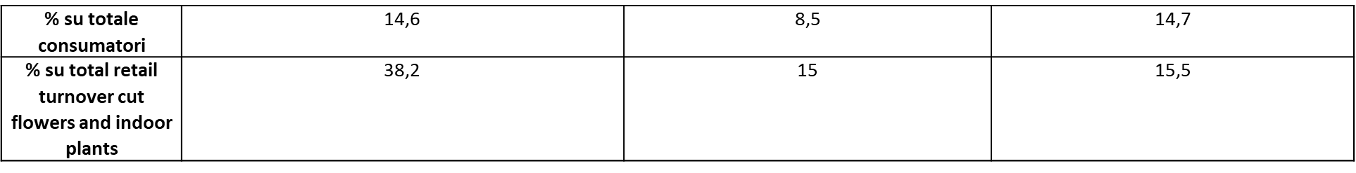
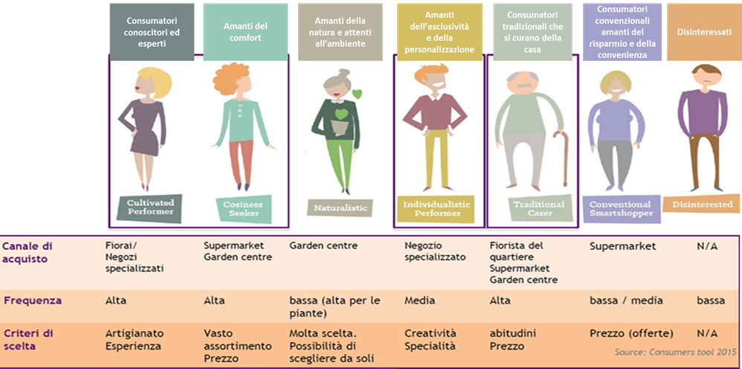
Segmentazione multivariata psico-grafico comportamentale
Mercato europeo del florovivaismo
14,6 %
-
8,5 %
-
14,7 %
-
22,1 %
-
RFH, 2017

Slide 18
Segmentazione multivariata psico-grafico comportamentale
 | Cultivated performer (Consumatori esperti) | Cosiness Seekers (Amanti del comfort) | Individualistic performer (Amanti dell’esclusività)
Caratteristiche psico-grafiche | - Elevato standard di vita, impegnato nella vita sociale e culturale - Ama lo sport, la cura personale, la buona nutrizione - Sensibile alla creatività, ricerca professionalità, varietà di scelta e professionalità - Vuole essere riconosciuto come esperto e ricerca l’esclusivo - Il prezzo è un interesse secondario | - Attenzione alla famiglia - Ama ospitalità e viaggi - Vita occupata dentro e fuori casa - Attento a nuove tecnologie, occasionalmente fa sport - Ricerca la felicità - Segue le tendenze - Il prezzo è importante | - Attenzione alla creatività, all’immagine e presentazione - Lo stile è importante - Interesse per l’innovazione - Ricerca consulenza di esperti - Ritiene importante la funzione ecologica dei prodotti - Il prezzo ha rilievo secondario
Benefici ricercati e comportamenti di acquisto per fiori e piante | Acquista con frequenza alta e predilige canale specializzato Ricerca artigianato, esperienza | - Fiori servono per essere felici - Acquista fiori e piante stagionali e di tendenza - Acquista con frequenza elevata e predilige supermarket e garden centers - Ricerca assortimento ampio e convenienza di prezzo | - Acquista fiori e piante con frequenza media e predilige il canale specializzato - Ricerca creatività e specialità

Slide 19
La strategia competitiva
L’impresa definisce la propria «strategia competitiva di base o orientamento strategico di marketing dell’impresa» attraverso due decisioni strategiche fondamentali:
L’ampiezza dell’ambito competitivo da fronteggiare: su quanti segmenti di mercato vuole competere e posizionare i suoi prodotti?
  competere su una vasta gamma di segmenti mirando a coprire l’intero mercato (ampio)
  focalizzare gli sforzi su uno o pochi segmenti altamente attrattivi (ristretto)
La fonte del vantaggio competitivo: su ogni-segmento servito vuole posizionare il prodotto e distinguersi dalla concorrenza sulla base del prezzo o sulla base della maggior qualità percepita? IN ALTERNATIVA orientare le attività aziendali a:
  ridurre i costi del prodotto (vantaggio di costo) per ottenere prezzi competitivi
  accrescere il valore del prodotto nella mente degli acquirenti rispetto ai prodotti concorrenti per ottenere prezzi superiori (vantaggio di differenziazione)
Notes:
Es. Alcenero «leader del biologico»
Es. Lo zafferano di Lorenzo Costa «nicchia chef di lusso» del Chianti

Slide 20
La strategia competitiva
FONTE DEL VANTAGGIO COMPETITIVO
Differenziazione
Costo
Vasta gamma di segmenti
«Leadership di costo»
Ampliare gli sforzi per competere su una vasta gamma di segmenti perseguendo in ognuno un vantaggio di costo (offrire prodotti simili alla concorrenza ma a PREZZI INFERIORI)
«Differenziazione»
Ampliare gli sforzi per competere su una vasta gamma di segmenti perseguendo in ognuno un vantaggio di differenziazione (offrire prodotti differenziati dalla concorrenza a prezzi superiori VALORE UNICO PER IL TARGET)
AMBITO
COMPETITIVO
DA FRONTEGGIARE
Uno o pochi segmenti
«Strategie di focalizzazione (o di nicchia)»
Concentrare gli sforzi per competere su uno o pochi segmenti di mercato perseguendo in ognuno un vantaggio o di costo (PREZZI INFERIORI) o di differenziazione (VALORE UNICO PERCEPITO)
Adattato da Porter, 1980
Notes:
Es. Alcenero «leader del biologico»
Es. Lo zafferano di Lorenzo Costa «nicchia chef di lusso» del Chianti

Slide 21
L’approccio di marketing
Mercati esistenti
Mercati nuovi
PENETRAZIONE DEL MERCATO
Prodotto esistente su mercato esistente
Erodere quote alla concorrenza riducendo il prezzo o accrescendo il valore del prodotto agli occhi dal target in termini di vantaggi unici offerti
(es. certificazione biologica, marchi di qualità, campagne promozionali, comunicazione mirata)
SVILUPPO DEL MERCATO
Prodotto esistente su mercato nuovo
Entrare in un mercato nuovo o inesplorato adattando un prodotto esistente a soddisfare un bisogno o desiderio nuovo e nuove specifiche esigenze
(es. espansione geografica, apertura di nuovi canali di vendita, usi alternativi del prodotto)
Prodotti esistenti
SVILUPPO DEL PRODOTTO
Prodotto nuovo su mercato esistente
Erodere quote alla concorrenza offrendo sul mercato un prodotto nuovo o innovativo per il target
(es. nuovi prodotti, nuove varietà, personalizzazione)
DIVERSIFICAZIONE
Prodotto nuovo su mercato esistente
Entrare in un mercato nuovo o inesplorato offrendo un prodotto nuovo o innovativo per il target
(es. integrazione verticale, diversificazione delle attività aziendali)
Prodotti nuovi
Adattato da Ansoff, 1957
Notes:
Es. Alcenero «leader del biologico»
Es. Lo zafferano di Lorenzo Costa «nicchia chef di lusso» del Chianti

Slide 22
Trasformazioni della filiera e della logistica in EU
Propagatori
Virtualizzazione dei flussi di scambio
Crescita delle collaborazioni a livello orizzontale e verticale
Vivai
Consolidamento e verticalizzazione
Specializzazione per canale servito
Traders
Distributori al dettaglio
Crescita della sostenibilità e green management
Internazionalizzazione e coordinamento delle attività
(Rabobank, 2016; Rabobank, 2017b,e;
Union Fleurs, 2018; Union Fleurs, 2017a;
BGI, 2020; Jack G.A.J. van der Vorst et al. 2012)
Acquirenti pubblici, business o privati

Slide 23
Virtualizzazione dei flussi di scambio
Propagatori
Uso crescente di sistemi informatici, software e device per:
  Tracciabilità e tracciamento della merce all’interno dell’impresa e lungo la filiera
  Gestione, storaging e condivisione, tra funzioni aziendali e tra operatori, di dati ed informazioni sui prodotti
Sostituzione di flussi fisici di merce con flussi virtuali di dati ed informazioni:
  Sviluppo canali e-commerce
  Sviluppo di e-auctions (prodotti e compratori non sono fisicamente presenti all’asta)
La virtualizzazione favorisce:
  Passaggio diretto della merce da mercati di approvvigionamento a mercati di destinazione (riduzione dei passaggi)
  Riduzione dei costi di stoccaggio
  Riduzione del numero e del costo delle consegne
  Tempestività ed efficienza nella gestione degli ordini
Vivai
Traders e mercati all’ingrosso
Distributori al dettaglio
Acquirenti pubblici, business o privati

Slide 24
Crescita delle collaborazioni a livello orizzontale e verticale
Propagatori
Collaborazioni stabili e durature («alleanze») tra imprese della filiera al fine di creare e gestire congiuntamente un vantaggio competitivo sostenibile. Si parla di collaborazione:
  Orizzontale: tra operatori che operano nella stessa fase della filiera
  Verticale (a monte/a valle della filiera): tra operatori che operano in fasi diverse
Collaborazioni mirano a creare e gestire congiuntamente strategie organizzative e di marketing al fine di sostenere la concorrenza nel settore e rispondere a bisogni specifici di segmenti di clienti target (creare valore di mercato da redistribuire equamente lungo la filiera)
Le collaborazioni di filiera favoriscono:
  il prolungamento del ciclo di vita dei prodotti
  il time to market
  la customizzazione dei prodotti e servizi
  la gestione efficiente dei canali e-commerce
Vivai
Traders
Distributori al dettaglio
Acquirenti pubblici, business o privati

Slide 25
Consolidamento e verticalizzazione
Integrazione crescente della filiera: pianificazione e gestione integrata tra operatori (a livello orizzontale o verticale) di strategie, funzioni o processi al fine di:
  Condividere risorse, costi e rischi ed accrescere sinergie tra operatori di piccola scala
  Sostenere l’accorciamento della filiera: creazione di collegamenti diretti tra produzione primaria e mercato al consumo con la mediazione di «soggetti facilitatori»
Crescente livello di consolidamento (integrazione orizzontale):
  Tra ibridatori e propagatori per accrescere capacità di innovazione e di investimento in R&S
  Associazioni di produttori: economie di scala, miglioramento delle capacità di pianificazione e di marketing, accrescimento della capacità produttiva e di distribuzione, garantire continuità e sicurezza degli approvvigionamenti ai diversi canali
Crescente livello di verticalizzazione (integrazione verticale)
  Tra tra propagatori e coltivatori, per sviluppare e proteggere nuove conoscenze e tecnologie proprietarie come fonte di differenziazione dei prodotti
  Tra distributori non specializzati ed un numero selezionato di produttori ed intermediari: per una gestione logistica tempestiva ed efficiente delle forniture e degli assortimenti
  Creazione di reti di imprese o catene franchising tra rivenditori specializzati per beneficiare dalla gestione congiunta delle forniture e delle leve di marketing
propagatori
Vivai
Traders
Distributori al dettaglio
Acquirenti pubblici, business o privati

Slide 26
Specializzazione per canale servito
Rabobank 2017a prevede che c.a. 90% del valore totale delle vendite europee di fiori e piante ornamentali sarà suddiviso equamente tra tre tipologie di filiera entro il 2027
Vivai
Intermediari del commercio specializzato
Negozi specializzati
Canale specializzato
Assortimento
Prodotti specialty
Servizio personalizzato
Vivai
Fornitori di servizi professionali
GD non specializzata
GD non specializzata (big box)
Quantità
Efficienza logistica (garanzie pdt e prezzi, just-in-time)
Leadership di costo
Vivai
Piattaforme commerciali digitali
Rivenditori online
E-commerce
Assortimento
Prodotti specialty
Servizio personalizzato
Partnership logistica (soddisfare tanti piccoli ordini, in luoghi diversi, nei tempi richiesti)
(Nostra elaborazione su Rabobank 2017a)
Notes:
Tali mutamenti vanno di pari passo con l’evoluzione della struttura e dinamiche che caratterizzano la filiera europea del florovivaismo e le sue diverse declinazioni; ciò anche a seguito dell’evolversi dei mercati globali, dell’emergere di rotte verso nuovi mercati di destinazione e della necessità di virtualizzare e digitalizzare attività e flussi di scambio (es. block-chain e big-data management) e svilupparne la gestione logistica (trasporti ferroviari e marittimi) (Union Fleurs, 2018, Union Fleurs, 2017a).
In tal senso, si osserva che un numero crescente di società d’aste e grossisti europei stanno specializzando le proprie funzioni sulla base della filiera di distribuzione all’interno della quale si trovano ad operare. Più in generale, i fenomeni di consolidamento e di integrazione (Par.2.3.4.1), e la necessità di rispondere ad una domanda crescente e sempre più complessa stanno spingendo tutti gli operatori a specializzarsi; attraverso la scelta di uno o pochi segmenti di mercato a cui rivolgersi e l’organizzazione delle proprie funzioni sulla base dei bisogni specifici dei clienti e delle caratteristiche dei fornitori.
Rabobank (2017d) ha previsto che, nel prossimo decennio, c.a il 90% del valore totale delle vendite europee di fiori e piante ornamentali sarà suddiviso equamente tra tre tipologie di filiera altamente specializzate, sinergiche ed efficienti:
Filiere della distribuzione specializzata (Specialist supply chains), costituite da reti di coltivatori, aste, intermediari del commercio specializzato e negozi specializzati (es. fioristi, floral designer). L’obiettivo è servire consumatori che acquistano fiori o piante per ricorrenze ed occasioni speciali (es. funerali, matrimoni) e che sono disposti a pagare un premio di prezzo per la soddisfazione dei loro bisogni specifici. Il canale specializzato definisce il proprio vantaggio competitivo grazie ad assortimenti ampi e profondi di prodotti specialty ad alto valore aggiunto, che si differenziano per proprietà e qualità distintive, esperienze d'acquisto ad alto impatto emotivo e livello elevato di servizi e personalizzazione.
Filiere della grande distribuzione non specializzata (Big box supply chain), caratterizzate dal collegamento diretto e breve tra produttori, fornitori di servizi commerciali e negozi della G.D.O. Gli operatori mirano a fornire con fiori e piante in vaso i consumatori che acquistano in punti vendita non specializzati, come supermercati, fai-da-te, catene di garden center o discount. I negozi della grande distribuzione lavorano su grandi quantitativi di prodotto, richiedono prontezza ed una rapida gestione delle diverse operazioni logistiche, favoriscono le economie di scala e richiedono un servizio di consegna just-in-time e di avere garanzie su prodotti forniti e prezzi. I consumatori di questo segmento sono abituati a preferire prezzi più bassi, piuttosto che specialità di prodotto e servizi, e ad effettuare acquisti d'impulso. Sui canali non specializzati, il vantaggio competitivo può derivare dal raggiungimento di una leadership di costo e di un alto livello di efficienza operativa.
Filiere del commercio online (E-commerce supply chains), che rafforzano il collegamento diretto tra coltivatori, piattaforme commerciali digitali e rivenditori online. Tale tipologia si rivolge ai consumatori che ordinano fiori recisi o piante in vaso online. Come per il canale della distribuzione specializzata, anche qui i consumatori sono disposti a pagare premi di prezzo per assortimenti ampi e profondi, prodotti specialty e servizi personalizzati e per esperienze d'acquisto interattive e coinvolgenti. Le aziende di e-commerce devono creare una partnership logistica lungo la filiera, per garantire ai consumatori una consegna rapida, dei prodotti giusti, con le giuste specifiche richieste. La logistica è il principale fattore differenziale per chi opera su questi canali, dovendo soddisfare un gran numero di piccoli ordini specifici, per singoli clienti, situati in luoghi diversi anche a grande distanza.

Slide 27
Internazionalizzazione e coordinamento delle attività
propagatori
Internazionalizzazione della filiera attraverso strategie di:
  Delocalizzazione – operatori (su larga scala in particolare) aprono imprese satellite a monte/a valle in mercati di destinazione o approvvigionamento
  Esportazione – operatori (di piccola scala in particolare) attivano collaborazioni di filiera con operatori a monte sui mercati di approvvigionamento e/o a valle sui mercati di destinazione ed esternalizzano alcune funzioni in ambito di logistica e distribuzione ad intermediari e fornitori di servizi professionali in ambito commerciale
Crescita della capacità di coordinamento di attività geograficamente disperse attraverso la creazione di reti internazionali di operatori attraverso cui si condividono informazioni e si gestiscono in modo congiunto ed integrato i flussi di merce: riduzione dei costi e dei rischi, accesso facilitato alle risorse, maggiore capacità di prevedere e soddisfare la domanda sui diversi mercati
Crescita della capacità di coordinamento dovuta a:
  Virtualizzazione dei flussi di informazione e commerciali (es. big-data management)
  Sviluppo di nuove tecnologie di conservazione e trasporto (es. condizionamento dei container per trasporti via terra o mare)
Vivai
Traders
Distributori al dettaglio
Acquirenti pubblici, business o privati

Slide 28
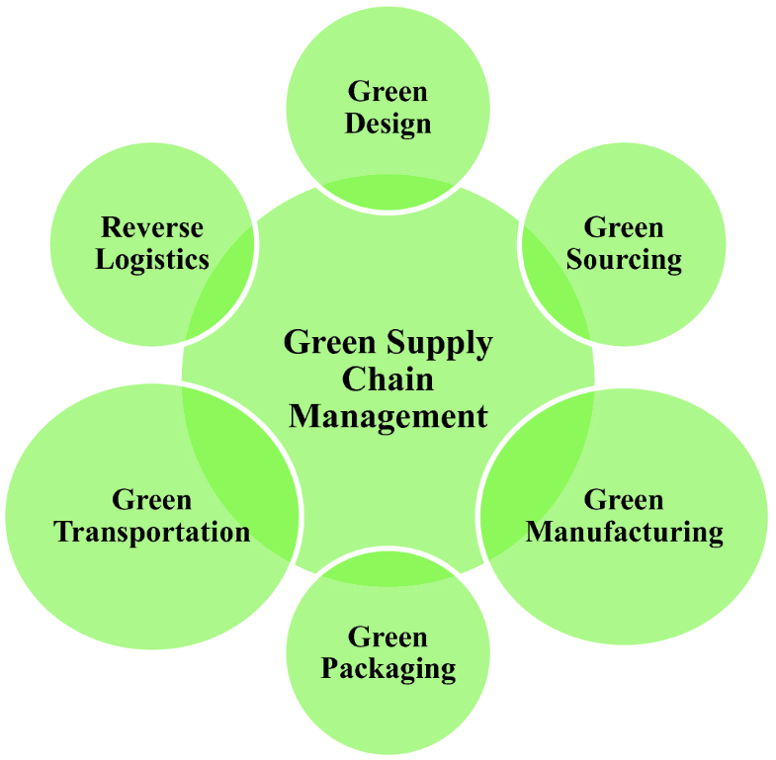
Sostenibilità e green management
Integrazione di filiera e specializzazione favoriscono la gestione integrata della sostenibilità come leva di differenziazione della filiera
Sviluppo di strategie congiunte e di forme organizzative di coordinamento volte a sostenere:
  A monte - un maggior livello di innovazione varietale e tecnologica, che valorizzi l’uso di specie e varietà robuste, a ridotto uso di acqua, amiche degli insetti e dell’ambiente e di essenze autoctone o tipiche e ne favoriscano l’adattamento a tendenze e mode stagionali di stile e gusto estetico;
  Nella fase di coltivazione - un adeguato sviluppo di meccanizzazione ed agrotecnica, funzionale ad attuare modelli produttivi a basso impatto e rigenerativi e volti a garantire una maggiore equità sociale;
Garg C.P. (2020)
A livello commerciale - una logistica più sostenibile, riducendo il numero dei trasporti e la lunghezza delle tratte, innovando confezioni ed imballaggi, ottimizzando la gestione della catena del freddo;
In termini di marketing - una comunicazione efficace all’acquirente della sostenibilità del prodotto, che ne accresca il valore ed il prezzo, facendo leva sulla sua qualità la multi-funzionale
(RFH, 2016; Rabobank, 2017b,c;
Union Fleurs, 2018; Union Fleurs, 2017b; Rabobank, 2020c).
Notes:
Garg C.P. (2020) Modelling the Critical Factors of Green Supply Chain Management Under Fuzzy Environment. In: Gupta A., Dalei N. (eds) Energy, Environment and Globalization. Springer, Singapore. https://doi.org/10.1007/978-981-13-9310-5_14

Slide 29
Analisi costi benefici

Slide 30
Fito-stand
Riduzione dei tempi delle operazioni di trasporto (+30%)
Carico e scarico
Riduzione tempi di immobilità dei bilici
Incremento della flessibilità delle operazioni
Opportunità per logistica piante più vulnerabili; clienti ad alta marginalità →Qualità dei processi
Minore quantità di piante caricate rispetto al pieno "carico alla rinfusa"
Tecnologici:
Opportunità per carichi multicliente/multicanale
Fitostand (numero per bilico)
Formazione
Organizzativi
Organizzazione della logistica
Carrelli elevatori (se necessari)
Immagine
Sicurezza
Efficienza dei processi
Qualità dei processi
Benefici
Efficienza
Qualità
Immagine
Costi
Tecnologici
Organizzativi

Slide 31
Necessità di monitorare lo stato di salute della pianta in relazione allo stress da trasporto
Monitoraggio ex ante
  Valutazione dello stato di salute attraverso micro-sensoristica per monitoraggio su componenti volatili + GCMS
    Costi: a) sensore b) elaborazione dati c)manodopera per scelta delle piante in miglior stato d) formazione
    Benefici: a) Riduzione delle perdite b) Riduzione delle contestazioni c) Fidelizzazione del cliente
  Modalità di carico
    Compliance con gli indicatori su indice di stivaggio--> permettere la circolazione dell’aria e stabilità e omogeneità di umidità e temperatura. Valore ideale < 60%
    Rimozione acqua in vaso in eccesso → mantenimento RH
      Costi: Aumento incidenza dei costi di trasporto
      Benefici: a) Riduzione delle perdite (anche per malattie fungine) b) Riduzione delle contestazioni c) Fidelizzazione del cliente
      Marginalità ?

Slide 32
Necessità di monitorare lo stato di salute della pianta in relazione allo stress da trasporto
Monitoraggio in itinere
  Valutazione dello stato di salute attraverso i sensori per identificazione componenti volatili come marcatori di stress
    Costi: a) sensore b) elaborazione dati c)manodopera per scelta delle piante in miglior stato d) formazione personale
    Benefici: a) Riduzione delle perdite b) Riduzione delle contestazioni c) Fidelizzazione del cliente
  Monitoraggio dei parametri ambientali (Temperatura ed UR (%) dell’aria, Temperatura ed Umidità del suolo, Intensità luminosa, Emissione ed accumulo della CO2) con microsensoristica loT
      Costi: a) Sensori: quanti per container? b) elaborazione dati c)manodopera per applicazione sensori d) formazione personale
      Benefici: a) Riduzione delle perdite b) Riduzione delle contestazioni c) Fidelizzazione del cliente d) Opportunità di una correzione in itinere e) Accertamento delle responsabilità

Slide 33
Necessità di monitorare lo stato di salute della pianta in relazione allo stress da trasporto
Monitoraggio ex post
  Valutazione dello stato di salute attraverso i sensori su componenti volatili
    Costi: a) sensore b) elaborazione dati c)manodopera per scelta delle piante in miglior stato d) formazione personale
    Benefici: a) Riduzione delle perdite b) Riduzione delle contestazioni c) Fidelizzazione del cliente Monitoraggio delle temperatura
  Monitoraggio dei parametri ambientali (Temperatura ed UR (%) dell’aria, Temperatura ed Umidità del suolo, Intensità luminosa, Emissione ed accumulo della CO2) con microsensoristica loT
      Costi: a) Sensori: quanti per container? b) elaborazione dati c)manodopera per applicazione sensori d) formazione personale
      Benefici: a) Riduzione delle perdite b) Riduzione delle contestazioni c) Fidelizzazione del cliente d) opportunità di una correzione in itinere

Slide 34
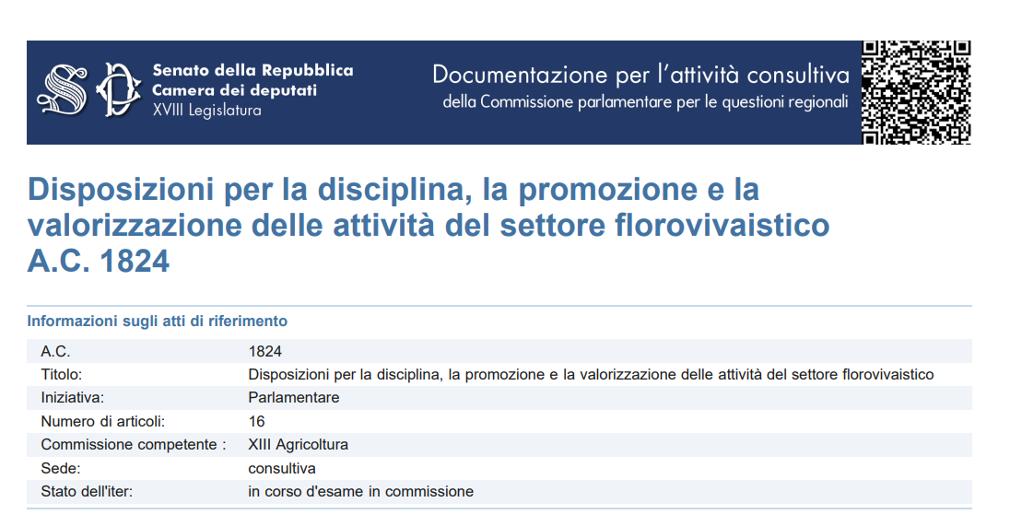
Novità in arrivo per la filiera del Verde in Italia e la gestione logistica?
Es. L'articolo 3 prevede interventi per il settore distributivo florovivaistico. In particolare, si prevede che all'interno del Piano Nazionale siano individuati i siti regionali destinati ad ospitare le piattaforme logistiche per il settore florovivaistico distinte per aree nord, centro, sud, isole maggiori e zone svantaggiate.
https://www.senato.it/service/PDF/PDFServer/BGT/01176562.pdf

Slide 35
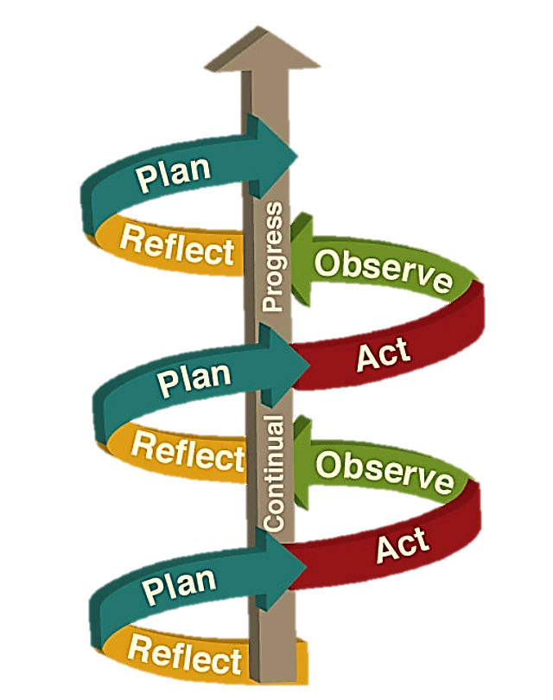
Nuove sfide di ricerca – azione (1)
Progetti di ricerca / azione dovranno sostenere l’innovazione logistica finalizzata alla creazione di reti e lo sviluppo di filiere efficienti, sostenibili, internazionalizzate
Supporto all’innovazione logistica per:
… sostenere un maggior orientamento alla domanda della filiera (demand-driven)
  Favorire un collegamento sempre più diretto tra coltivatori situati sui diversi mercati di produzione e consumatori nei mercati di destinazione (scambio diretto e tempestivo di merce ed informazione)
  Adattamento della logistica aziendale e distributiva alla tipologia di filiera :
    Canale specializzato = f. di aggregazione dell’offerta, controllo qualità, definizione del prezzo, distribuzione e gestione delle transazioni finanziarie
    Canale DO non specializzata = f. di definizione del prezzo (fornitori di servizi professionali si occupano di approvvigionamento, movimentazione logistica, gestione dei pagamenti e controllo qualità)
    Canale e-commerce = f. di controllo qualità e fornitura di servizi di supporto tecnologico

Slide 36
Nuove sfide di ricerca – azione (2)
… favorire il coordinamento delle attività tra operatori di fase e/o a monte/a valle della filiera per garantire la qualità, il tempismo e la quantità delle forniture sui diversi canali
  Sviluppo di sistemi logistici flessibili capaci di far fronte a cambiamenti inattesi degli ordini di mercato e della disponibilità di prodotto e a urgenti necessità di riallocazione (decisioni basate su informazioni e richieste real-time)
  Pianificazione robusta delle attività che permetta di integrare in modo efficace ed efficiente la gestione di ordini pianificati con la gestione di ordini urgenti e riallocazioni
… favorire la trasparenza e la creazione di infrastrutture di informazione avanzate
  Maggiore standardizzazione e scambio virtuale di informazione tra attori lungo la filiera
  Supporto al tracciamento e rintracciabilità delle merce lungo la filiera e alla raccolta, condivisione e comunicazione (interna ed esterna) di informazioni su partner, prodotti, risorse ed operazioni logistiche
  Supporto allo sviluppo delle funzionalità di canali e-commerce (es. miglioramento degli standard descrittivi dei prodotti e dei sistemi di raccolta e gestione dati, creazione di infrastrutture ICT condivise a livello di rete, che possono rendere disponibile la giusta informazione, nel giusto posto, nel giusto momento)

Slide 37
Nuove sfide di ricerca – azione (3)
… Sostenere la realizzazione di strategie di distribuzione innovative e collaborative
  Utilizzo di sistemi di pianificazione logistica volti a ridurre il numero di spedizioni/trasporti rispetto al numero degli ordini
  Utilizzo di modalità multiple di spedizione/trasporto:
    Distribuzione abituale pianificata – lente e a minor costo (economie di scala, ridotte emissioni) es. container condizionati via mare o su rotaia con grandi quantitativi della stessa tipologia di pdt
    Ordini imprevisti urgenti - rapide e costose
  Nuove tecnologie di condizionamento per trasportare prodotti di diversa tipologia (diversi tempi di decadimento) su lunghe distanze in un unico container (via ferrovia, strada, acqua o aria) o per lo stoccaggio di tali prodotti in luoghi strategici all'interno della rete (hub di distribuzione internazionali)
… Sostenere la costruzione di una rete europea di hub logistici efficaci per la raccolta e (re-) distribuzione dei prodotti sui diversi mercati di destinazione
  Realizzazione di una rete diffusa di hub logistici con centri di cross-docking (assemblaggio ed imballaggio) e tradeparcs (shipment consolidation) che colleghino flussi fisici di merce, locali ed internazionali
  Condivisione real-time di flussi virtuali di informazione tra operatori della rete
  Creazione di sistemi integrati di pianificazione logistica a livello di rete che facilitano il coordinamento delle attività e dei flussi

Slide 38
Grazie!

Slide 42
Costs and Benefits
Types of Benefits:
  Quantitative: e.g., reduced need for clerical staff and file storage, improved staffing utilization, increased collections.
  Qualitative: e.g., improved benefits integration, improved response times to reports, automated forms generation, better decision making.
Notes:
We will define Benefits as being one of two types.

Slide 43
Benefit Analysis: Types
  You need to identify and characterize all benefits.
    Increased collections/revenue
    Program cost savings
    System cost savings
    Program cost avoidance
    System cost avoidance
    Qualitative (Soft Benefits Monetized)
Notes:
When considering benefits, you need to consider everything, including the soft benefits.
This is also true for costs.

Slide 44
Without tangible facts and figures, you must make supported estimates based on your knowledge, experience, expertise, and any research data available to communicate the most realistic and accurate business case possible.
Please keep in mind: Even hard Costs/Benefits estimates based on tangible facts are still estimates for a yet-to-be determined future.
Both hard and soft benefit estimates are based on the same thing:
An acceptable and trusted rationale
Notes:
The key is this – whether it is a tangible or intangible benefit, they are still estimates.
Estimates of the future are often inaccurate due to faulty data or data that becomes less accurate as time progresses.
Your estimates must be based on a rationale that others can accept as trustworthy.
Its possible that the validity of a benefit estimate rests solely on your expert judgement.

Slide 45
Rather than asking
“What can I gain from Improved Customer Goodwill”?
Reverse the Question
Question: What is the result of customer “ill” will (or doing nothing
to improve customer goodwill)?
Answer: The customer will submit fewer (or no) orders.
Question: To what degree will an average customer reduce orders?
Answer: You know your business better than anyone. Use your . knowledge and expertise to make an informed prediction of. . the most probable scenario.
Notes:
Sometimes we turn the unanswerable question around or ask it a different way.
If you can’t determine what something is worth if you had it, figure out what it would cost if you didn’t have it.
The idea is to establish a true value of something.

Slide 46
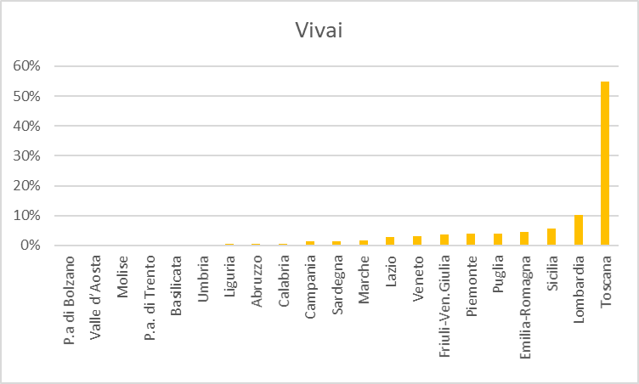

Slide 48
L’organizzazione logistica risulta questione centrale per tutte quelle aziende vivaistiche che sono abituali esportatrici.
E questo non solo perché una efficiente organizzazione dei trasporti consente di ottenere economie che vanno significativamente ad incidere sul tasso di marginalità,
ma anche e soprattutto perché costituiscono sempre più atout concorrenziale che fidelizza il cliente.
tecnologie innovative finalizzate a tutelare ed a rilevare la qualità delle pianto durante il trasporto. In questo modo l’azienda toscana è sempre in grado di verificare lo stato della pianta a destino, potendo, in caso di necessità, assistere il cliente nel compiere eventuali azioni colturali di recupero e di rivitalizzazione di piante che hanno accusato un eccessivo stress da trasporto.

Slide 49
Analisi costi benefici

Slide 50
Fito-stand
Riduzione dei tempi delle operazioni di trasporto (+30%)
Carico e scarico
Riduzione tempi di immobilità dei bilici
Incremento della flessibilità delle operazioni
Opportunità per logistica piante più vulnerabili; clienti ad alta marginalità →Qualità dei processi
Minore quantità di piante caricate rispetto al pieno "carico alla rinfusa"
Tecnologici:
Opportunità per carichi multicliente/multicanale
Fitostand (numero per bilico)
Formazione
Organizzativi
Organizzazione della logistica
Carrelli elevatori (se necessari)
Immagine
Sicurezza
Efficienza dei processi
Qualità dei processi
Benefici
Efficienza
Qualità
Immagine
Costi
Tecnologici
Organizzativi

Slide 51
Necessità di monitorare lo stato di salute della pianta in relazione allo stress da trasporto
Monitoraggio ex ante
  Valutazione dello stato di salute attraverso micro-sensoristica per monitoraggio su componenti volatili + GCMS
    Costi: a) sensore b) elaborazione dati c)manodopera per scelta delle piante in miglior stato d) formazione
    Benefici: a) Riduzione delle perdite b) Riduzione delle contestazioni c) Fidelizzazione del cliente
  Modalità di carico
    Compliance con gli indicatori su indice di stivaggio--> permettere la circolazione dell’aria e stabilità e omogeneità di umidità e temperatura. Valore ideale < 60%
    Rimozione acqua in vaso in eccesso → mantenimento RH
      Costi: Aumento incidenza dei costi di trasporto
      Benefici: a) Riduzione delle perdite (anche per malattie fungine) b) Riduzione delle contestazioni c) Fidelizzazione del cliente
      Marginalità ?

Slide 52
Necessità di monitorare lo stato di salute della pianta in relazione allo stress da trasporto
Monitoraggio in itinere
  Valutazione dello stato di salute attraverso i sensori per identificazione componenti volatili come marcatori di stress
    Costi: a) sensore b) elaborazione dati c)manodopera per scelta delle piante in miglior stato d) formazione personale
    Benefici: a) Riduzione delle perdite b) Riduzione delle contestazioni c) Fidelizzazione del cliente
  Monitoraggio dei parametri ambientali (Temperatura ed UR (%) dell’aria, Temperatura ed Umidità del suolo, Intensità luminosa, Emissione ed accumulo della CO2) con microsensoristica loT
      Costi: a) Sensori: quanti per container? b) elaborazione dati c)manodopera per applicazione sensori d) formazione personale
      Benefici: a) Riduzione delle perdite b) Riduzione delle contestazioni c) Fidelizzazione del cliente d) Opportunità di una correzione in itinere e) Accertamento delle responsabilità

Slide 53
Necessità di monitorare lo stato di salute della pianta in relazione allo stress da trasporto
Monitoraggio ex post
  Valutazione dello stato di salute attraverso i sensori su componenti volatili
    Costi: a) sensore b) elaborazione dati c)manodopera per scelta delle piante in miglior stato d) formazione personale
    Benefici: a) Riduzione delle perdite b) Riduzione delle contestazioni c) Fidelizzazione del cliente Monitoraggio delle temperatura
  Monitoraggio delle condizioni di temperatura e umidità
      Costi: a) Sensori: quanti per container? b) elaborazione dati c)manodopera per applicazione sensori d) formazione personale
      Benefici: a) Riduzione delle perdite b) Riduzione delle contestazioni c) Fidelizzazione del cliente d) opportunità di una correzione in itinere

Slide 54
La situazione attuale
Figura … Produzione a prezzi di base di fiori e piante in vaso in Italia (milioni €), (2010-2019, fonte: ISTAT, 2020)

Slide 55
I drivers di mercato

Slide 56
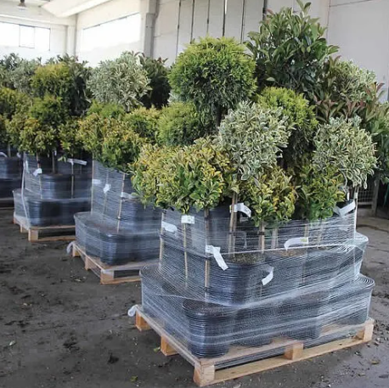
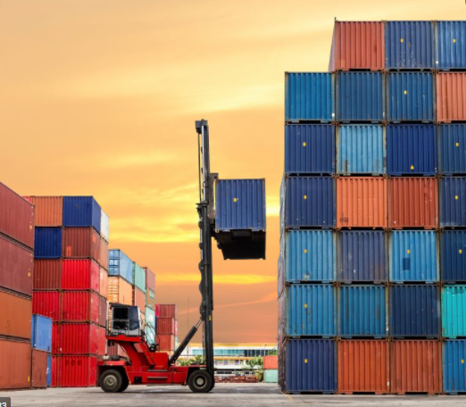
Una definizione di «logistica»
«La logistica è il processo di pianificazione, implementazione e controllo dell’efficiente ed efficace flusso e stoccaggio di materie prime, semilavorati e prodotti finiti e delle relative informazioni dal punto di origine al punto di consumo con lo scopo di soddisfare le esigenze dei clienti» (Council of Logistics Management )
Le diverse tipologie di logistica
  logistica in ingresso o logistica in entrata: si occupa della gestione del magazzino, curando i rapporti con i fornitori e verificando le scorte di materie prime e pezzi;
  logistica interna: riguarda le operazioni di smistamento di materiali, personale o informazioni all’interno dei rispettivi reparti al fine di consentire la regolare produzione;
  logistica distributiva o logistica dei trasporti: si occupa dell’imballaggio e della gestione della rete di distribuzione della merce, secondo gli accordi intercorsi fra l’azienda e il cliente;
  logistica di ritorno o logistica inversa: si occupa del recupero dei resi, del loro trasporto e dello smistamento.
Una logistica integrata deve tenere conto di tutti questi aspetti, al fine di ottimizzare i processi e ridurre i costi della logistica stessa
https://www.smet.it/blog/logistica/

Slide 57
Filiere del Verde Ornamentale e Logistica: un percorso congiunto di cambiamento ed innovazione
Evoluzione del contesto socio-economico ed ambientale e dell’ambiente competitivo come drivers di cambiamento
Trasformazioni in atto della struttura e delle dinamiche della filiera e della gestione logistica
Nuove sfide ed opportunità di ricerca - azione

Slide 59
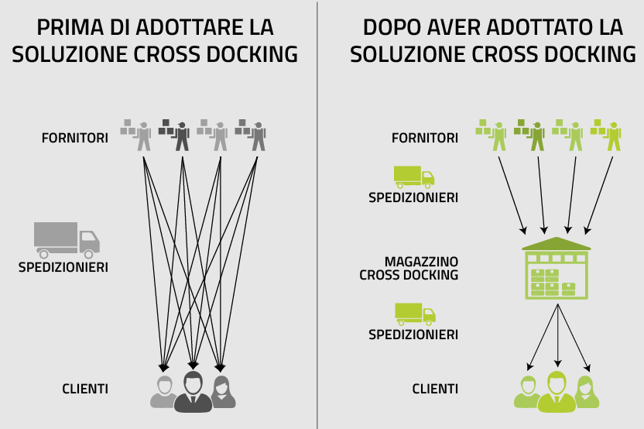
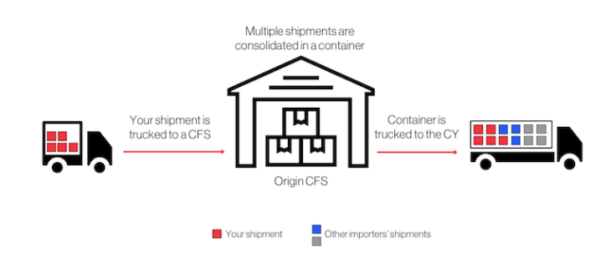
Unire le forze in ambito di logistica e condividere l’informazione: alcuni esempi di consolidamento
Cross-docking
https://www.novasystems.it/ita/funzionalita-integrate/cross-docking.html
Shipment consolidation
https://www.flexport.com/glossary/container-freight-station/
Notes:
Cross-docking means that shipments from multiple suppliers are brought together for further transport to a single buyer or wholesaler (van Damme, 2005). Cross-docking is a distribution concept suitable when shipments have high margin, high value density, low packing density and a limited shelf life.
Shipment consolidation is the process of grouping different shipments from suppliers into a larger shipment at a consolidation center (hub). Most organisations in the supply chain outsource transporation to 3PL companies that consolidate shipments from several suppliers to fully utilize capacity of transport modes (Cruijssen et al. 2007). Freight sharing occurs when organisations exchange transport orders to better utilize truck capacities or to benefit from a partner’s logistics network which might be better developed in a certain geographic area (Cruijssen et al. 2007). With online freight sharing 3PLs can browse logistical needs of shippers and bid on individual lanes that suit their clients (Tyran et al., 2003).

Slide 61

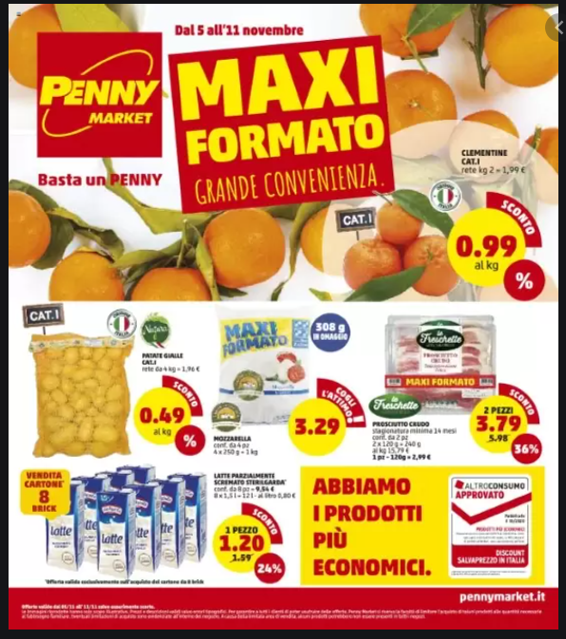
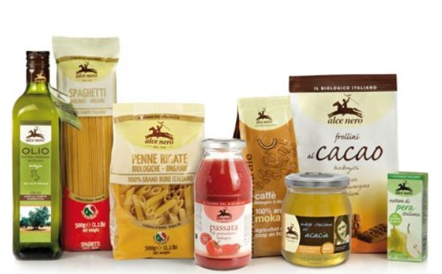

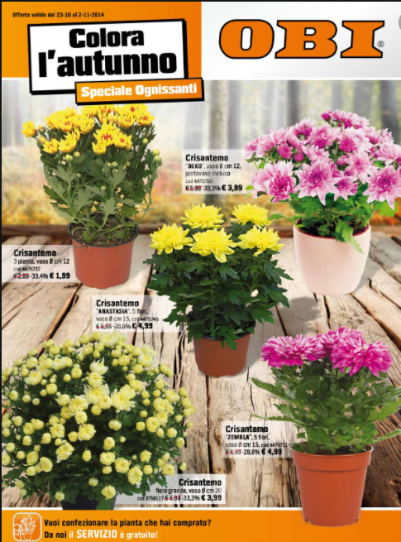

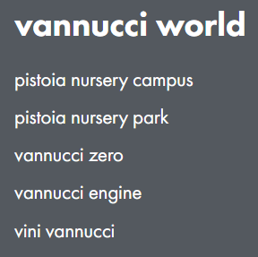
FONTE DEL VANTAGGIO COMPETITIVO
Costo
Differenziazione
«Leadership di costo»
«Differenziazione»
Vasta gamma di segmenti
AMBITO
COMPETITIVO
Uno o pochi segmenti
«Strategia di focalizzazione (o di nicchia)»
Notes:
Es. Alcenero «leader del biologico»
Es. Lo zafferano di Lorenzo Costa «nicchia chef di lusso» del Chianti

Slide 62
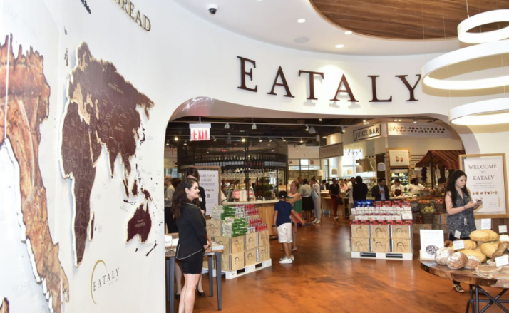



FONTE DEL VANTAGGIO COMPETITIVO
Costo
Differenziazione
Vasta gamma di segmenti
«Leadership di costo»
«Differenziazione»
«Strategia di focalizzazione (o di nicchia)»
Uno o pochi segmenti
AMBITO
COMPETITIVO
Notes:
Es. Alcenero «leader del biologico»
Es. Lo zafferano di Lorenzo Costa «nicchia chef di lusso» del Chianti

Slide 63
Marketing strategico (2): l’approccio di marketing
Alla luce del processo di analisi e segmentazione del mercato e sulla base dell’orientamento strategico individuato, l’impresa definisce il proprio «approccio di marketing» ovvero seleziona le combinazioni PRODOTTO-MERCATO su cui concentrare gli sforzi in quanto più accessibili ed attrattive per la realizzazione di un vantaggio competitivo.
Esso si definisce sulla base di due decisioni strategiche fondamentali:
I mercati-obiettivo (segmenti di mercato nuovi o esistenti) che l’impresa vuole penetrare o sviluppare con la propria offerta
Il prodotto (prodotti nuovi o esistenti) da offrire e posizionare su ogni mercato-obiettivo
La scelta tiene conto del grado di concorrenza e profittabilità del segmento di mercato e della capacità dell’impresa di posizionare il proprio prodotto in maniera efficace per sfuggire o erodere quote della concorrenza (= sua capacità di rispondere al bisogno ed alle esigenze specifiche del segmento meglio della concorrenza)
Notes:
Es. Alcenero «leader del biologico»
Es. Lo zafferano di Lorenzo Costa «nicchia chef di lusso» del Chianti

Slide 64
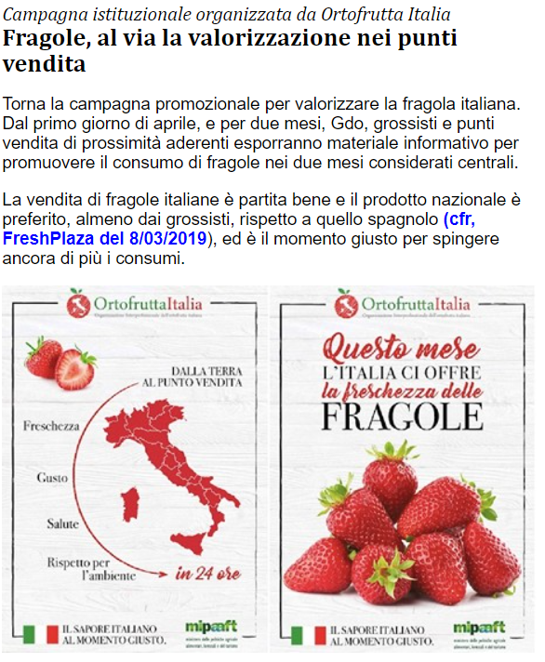



PENETRAZIONE DEL MERCATO
Prodotto esistente su Mercato esistente
Aggiunta di marchi di qualità o certificazioni
Maggiore conoscenza (pubblicità, PR)
Campagne promozionali
(stimolare gli acquisti)

Slide 65
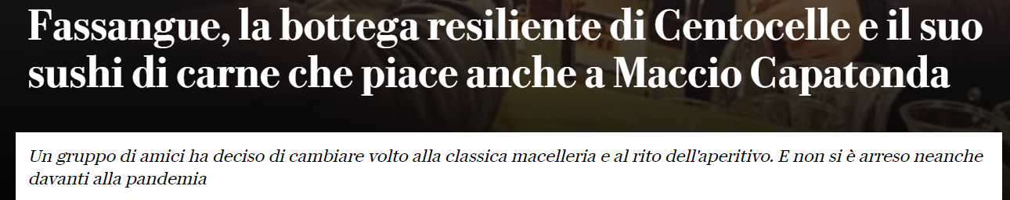
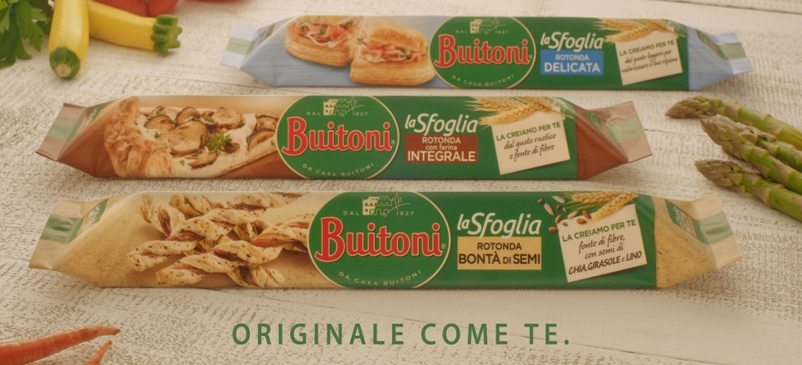
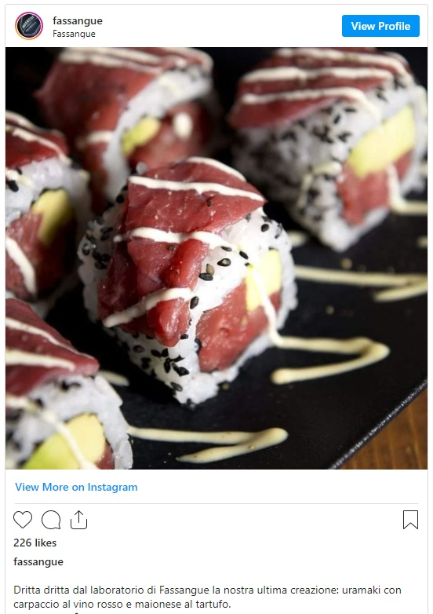


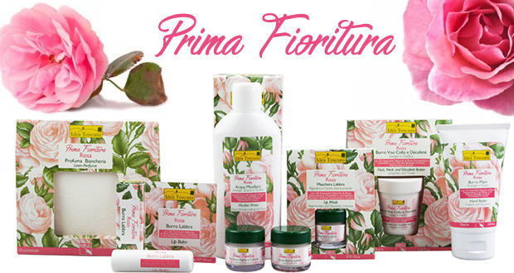
SVILUPPO DEL PRODOTTO
Prodotto nuovo su mercato esistente
C’è una sfoglia per ogni personalità. Scopri la tua
https://www.youtube.com/watch?v=Yq3womDa0y4
Varianti di prodotto
Sushi di carne e delivery innovativo
«ogni festa da passare chiusi in casa, è stata trasformata da Fassangue nell’occasione per realizzare un Box diverso: da quello di Pasqua a quello versione Picnic del primo maggio, fino a quello per il Capodanno. Tre versioni, per gli amanti della carne cruda, cotta o alla griglia, dedicate a tre film cult come “The Godfather”, “Shining”, “C’era una volta in America”, per brindare alla fine di un anno che non dimenticheremo facilmente.»
Prodotti innovativi
Nuove linee di prodotto
https://roma.repubblica.it/cronaca/2020/12/27/news/fassangue_la_bottega_resiliente_di_centocelle_e_il_suo_sushi_di_carne_che_piace_anche_a_maccio_capatonda-279778041/

Slide 66

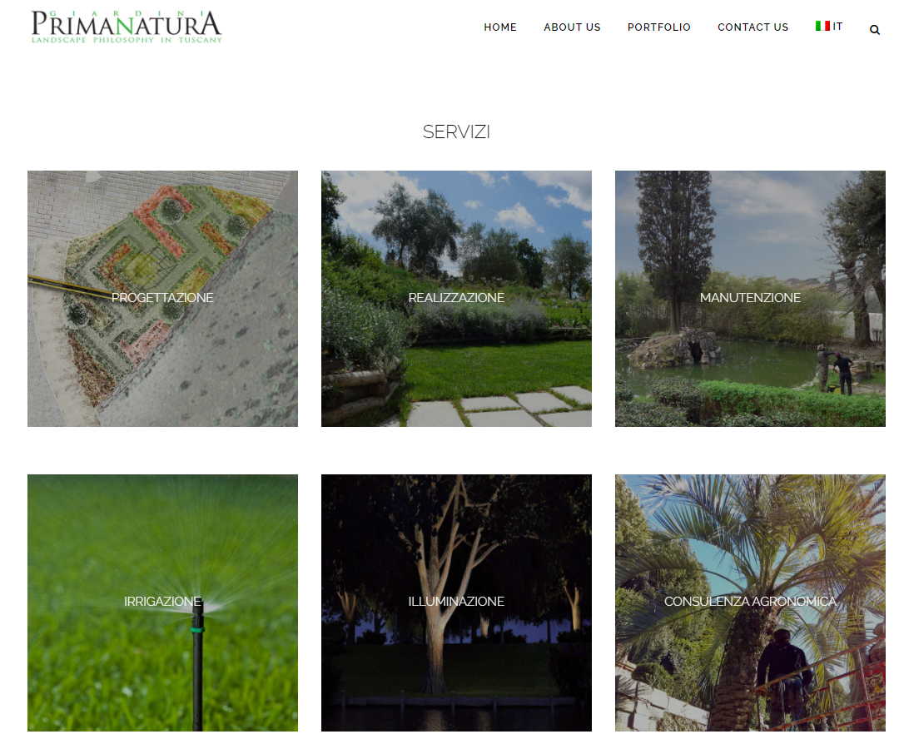

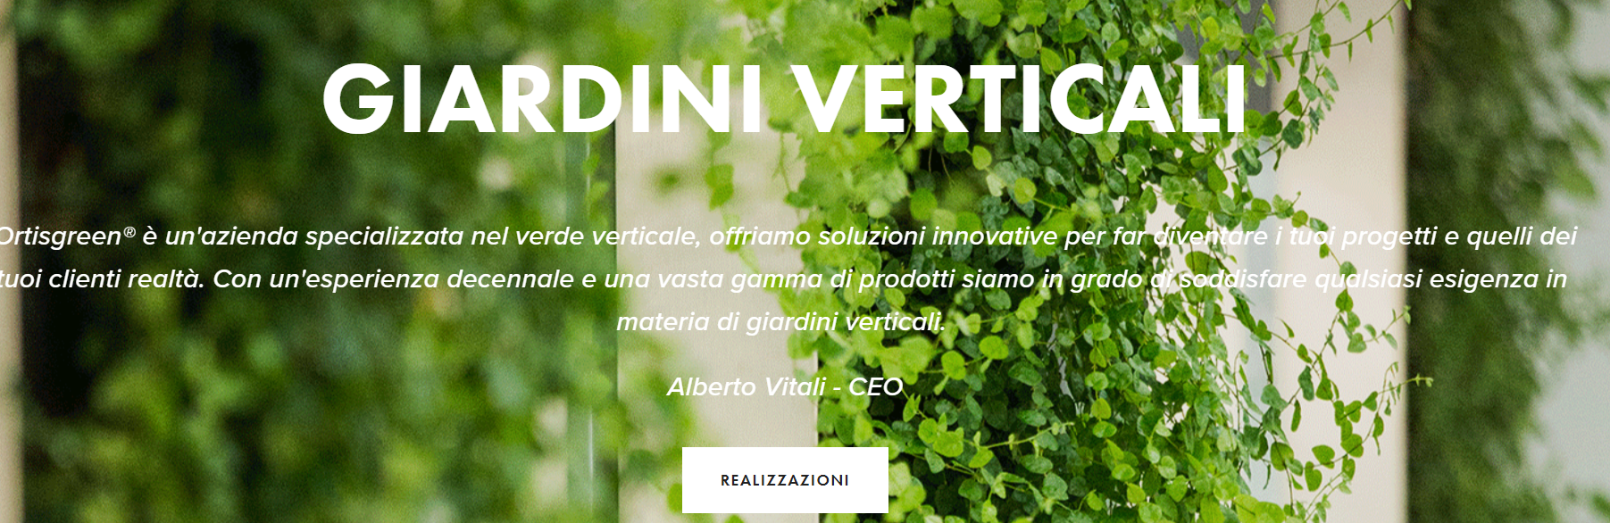
SVILUPPO DEL PRODOTTO
Mercati esistenti con prodotti nuovi
Personalizzazione del servizio
https://ortisgreen.com/
Ortisgreen® è un'azienda specializzata nel verde verticale, offriamo soluzioni innovative per far diventare i tuoi progetti e quelli dei tuoi clienti realtà. Con un'esperienza decennale e una vasta gamma di prodotti siamo in grado di soddisfare qualsiasi esigenza in materia di giardini verticali.
Alberto Vitali - CEO

Slide 67
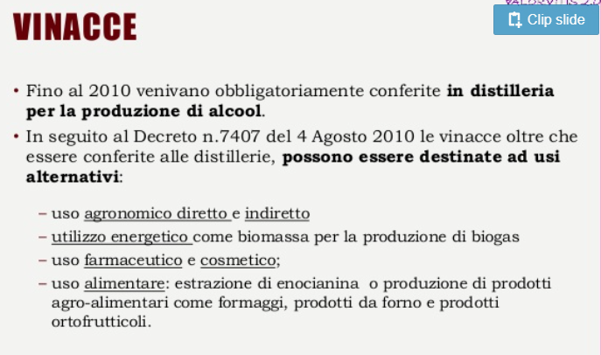
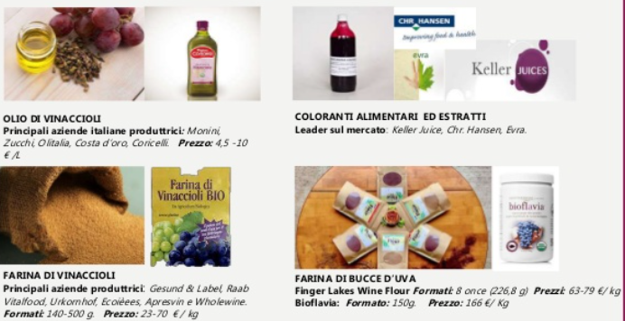
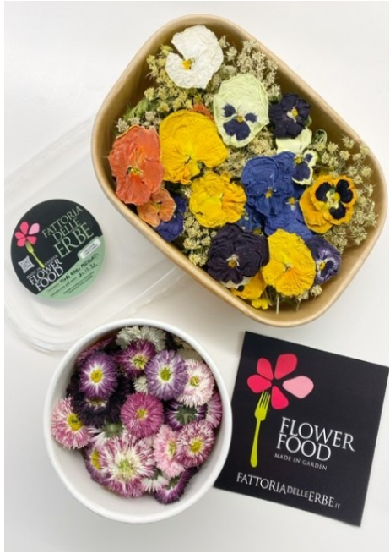
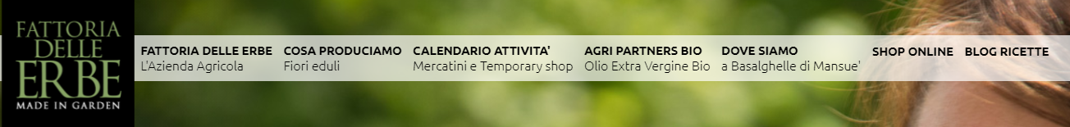
SVILUPPO DEL MERCATO
Prodotto esistente su mercato nuovo
Oltre all’espansione geografica…
Promuovere il prodotto (es. fiore, vinaccia) per usi alternativi (rispondere a nuovi bisogno o desideri)
Aprire nuovi canali
https://fattoriadelleerbe.it/it/Fattoria-delle-Erbe/La-Fattoria-delle-Erbe/

Slide 68
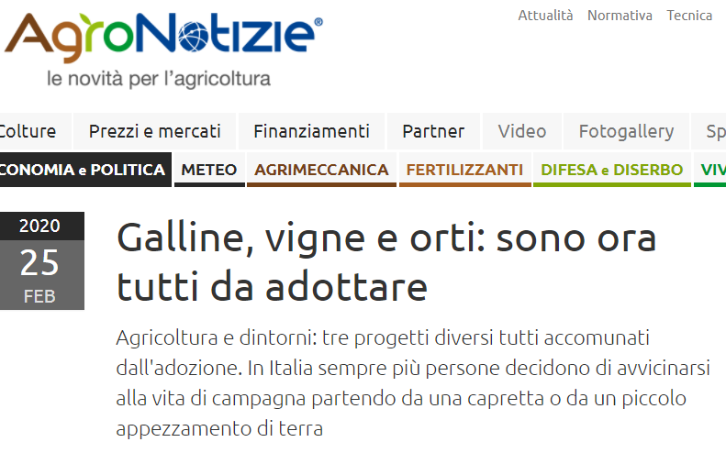
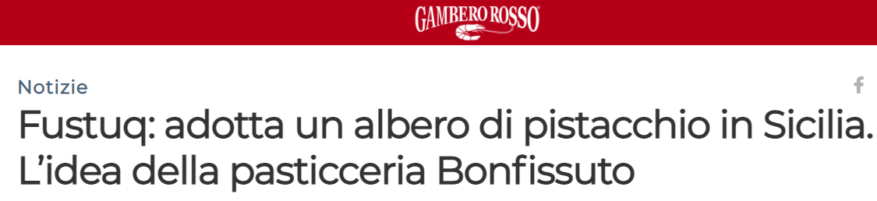
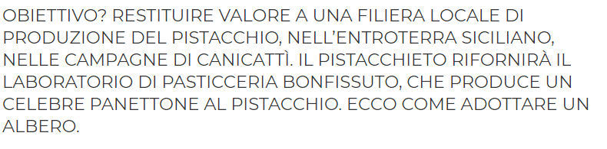
DIVERSIFICAZIONE
Prodotto nuovo su mercato nuovo
Imprese multifunzionali ed integrazione di filiera
https://www.gamberorosso.it/notizie/fustuq-adotta-un-albero-di-pistacchio-in-sicilia-lidea-della-pasticceria-bonfissuto/

Slide 69
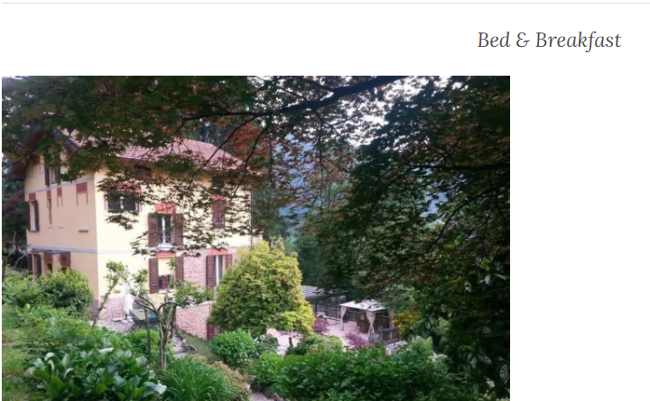
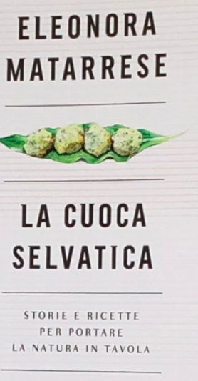
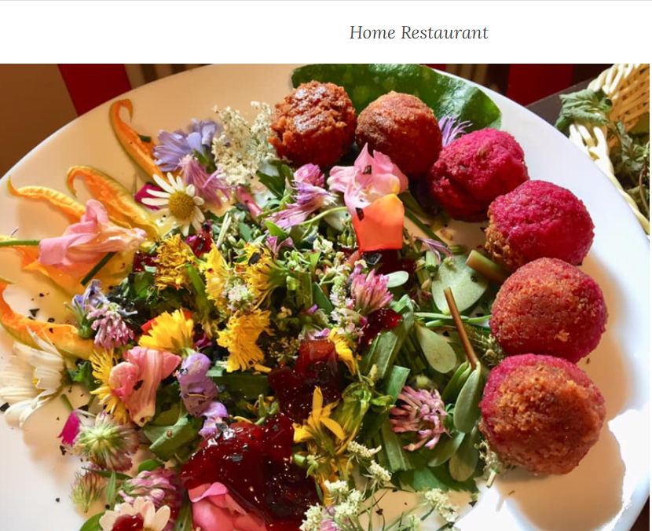
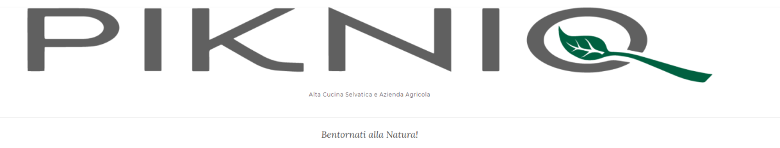
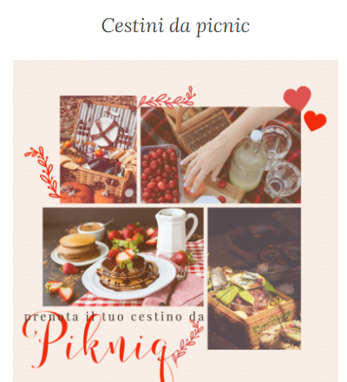
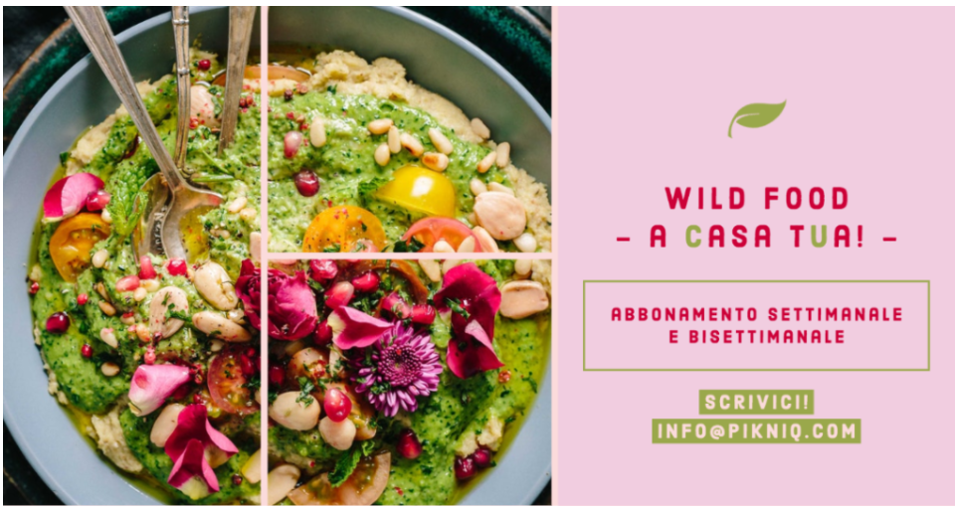
DIVERSIFICAZIONE
Prodotto nuovo su mercato nuovo
https://pikniq.com/
https://pikniq.com/
Alta cucina selvatica ed azienda agricola
L’Azienda Agricola Pikniq si trova in un ambiente con la più ampia biodiversità della regione Lombardia, lontano da fonti di inquinamento e con rari endemismi: in Valganna, in provincia di Varese, vicino Campo dei Fiori e al confine con le Prealpi svizzere, area di laghi e boschi, prati e tantissimi fiori.
Raccogliamo a mano specie spontanee commestibili, e non solo erbe: fiori, drupe, bacche, radici, cortecce, tutto nel massimo rispetto dell’ambiente, con attenzione alla sostenibilità e a evitare qualsiasi forma di inquinamento, oltre che naturalmente al benessere dei nostri stimati Clienti.
Le specie sono raccolte in aree il più possibile “incontaminate” e trasformate entro un’ora per preservare le loro proprietà. In molti casi rappresentano dei veri e propri superfood.

Slide 70
Marketing strategico (3): strategia di posizionamento
Ogni «combinazione prodotto-mercato» selezionata trova realizzazione attraverso la definizione della «strategia di posizionamento» del prodotto nel mercato
La strategia di posizionamento mira ad «identificare lo spazio» da far occupare al prodotto nella mente degli acquirenti che costituiscono il mercato rispetto allo spazio occupato dai prodotti della concorrenza. Essa mira cioè a definire la personalità unica e distintiva del prodotto nella percezione e nel ricordo degli acquirenti, che possono così distinguerlo, compararlo, fidarsi e preferirlo ai prodotti della concorrenza, in termini di maggiore capacità di rispondere alle proprie specifiche esigenze
es. Mela Melinda VS Mela Golden; Bouquet del Fiorista X VS Mazzo del supermercato; Miele Millefiori Bio Y VS Marmellata Albicocche Bio Z
Alla base del posizionamento, l’impresa definisce la sua «proposta di valore» per il mercato-obiettivo ovvero identifica l’insieme dei vantaggi unici (funzionali, sociali, psicologici, esperienziali) che vuole offrire e far percepire agli acquirenti con il prodotto ed i suoi specifici attributi e che determinano la ragione alla base della scelta di acquisto. Tra questi si considerano ad esempio: bontà, sicurezza, convenienza, servizio, prezzo, sostenibilità, origine, estetica, genuinità, ecc
Per ottenere un posizionamento efficace rispetto alla concorrenza i vantaggi unici offerti dal prodotto devono essere:
          Rispondenti alle specifiche esigenze ed aspettative degli acquirenti dei mercati obiettivo (desiderabili)
          Distinti e ben distinguibili dai vantaggi offerti dai prodotti concorrenti (unici e superiori)
          Percepibili e memorizzabili dagli acquirenti (generare un ricordo, posizionarsi nella mente)

Slide 71
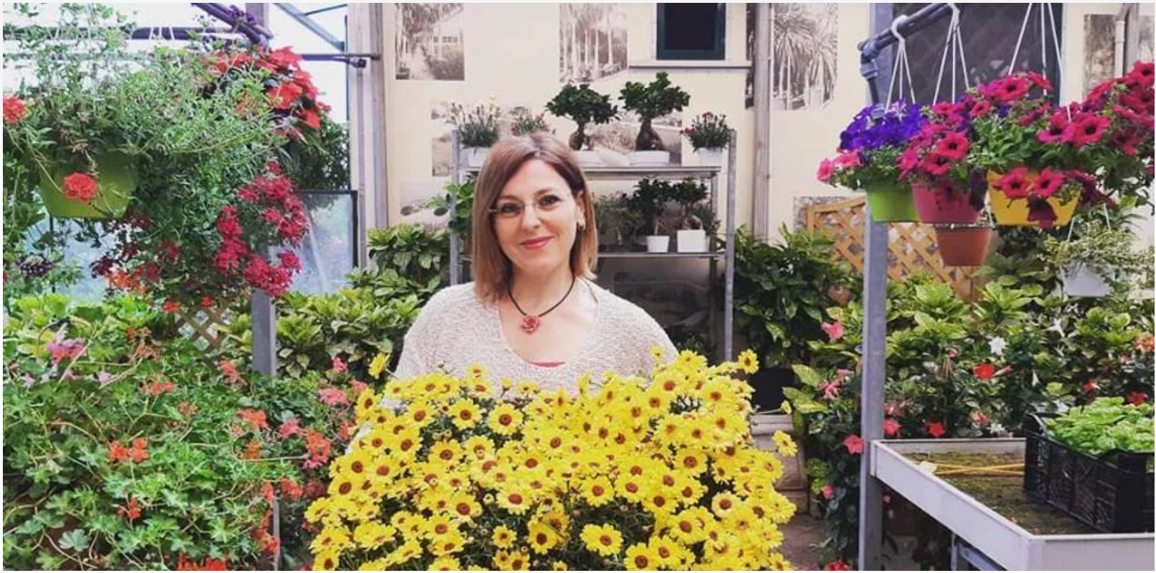
Marketing strategico (3): strategia di posizionamento
Gli attributi che determinano i vantaggi che il prodotto può vantare per differenziarsi e caratterizzarsi rispetto alla concorrenza nella percezione degli acquirenti sono molteplici e variano tra mercati sulla base della tipologia di prodotto e delle tendenze della domanda e dei consumi
Con riferimento al mercato florovivaistico, ad esempio, gli acquirenti valutano principalmente (sebbene con diverso peso e in diversa misura) cinque attributi chiave per decidere quali prodotti o servizi gli danno i maggiori vantaggi e dunque decidere quale prodotto acquistare e da chi acquistarlo:
  La qualità (estetica, organolettica, freschezza, ecc),
  Il prezzo
  Il servizio (personalizzazione),
  La convenienza (accessibilità, assistenza, ecc)
  L’ampiezza di scelta (assortimento di specie e varietà, soluzioni compositive e di allestimento, ecc).
  Ad oggi si aggiungono:
  La sostenibilità
  La specialità (esclusività, rarità, esperienza)
  La funzione benefica
Consigli di lettura:
Almiquist et alii 2016, Gli elementi del valore. Misurare cosa vogliono i consumatori. Harvard Business Review

Slide 72
Marketing strategico (3): strategia di posizionamento
Un posizionamento efficace del prodotto sul mercato genera acquisti crescenti e ripetuti nel tempo del prodotto, accresce i profitti e la reputazione del prodotto e dell’impresa e le assicura un vantaggio competitivo sul mercato difficile da imitare o erodere da parte della concorrenza (sostenibile).
ATTENZIONE (!): Il posizionamento si basa sulla percezione che gli acquirenti hanno del valore del prodotto per la soddisfazione del proprio bisogno ed esigenze specifiche rispetto al valore delle offerte alternative…
…non basta dunque produrre un bene o servizio unico, tale unicità deve essere compresa dall’impresa e resa fruibile ed apprezzabile dagli acquirenti attraverso adeguati attributi dell’offerta e strumenti di marketing
… entra in gioco il MARKETING OPERATIVO (o marketing mix)!
Il posizionamento orienta la costruzione del «MARKETING MIX».
Le leve operative di marketing (4P) sono finalizzate alla realizzazione e gestione coerente, attiva e permanente del posizionamento.
Su ogni mercato-obiettivo l’impresa rende concreta la propria proposta di valore attraverso adeguate politiche di prodotto, prezzo, promozione e distribuzione
Ogni leva è funzionale a FAR FRUIRE E A COMUNICARE AGLI ACQUIRENTI il valore distintivo del prodotto affinché essi possano apprezzarlo, preferirlo, remunerarlo equamente e ricordarlo nel tempo
Il Posizionamento è un’operazione compiuta prima di tutto sulla mente del consumatore, non sul prodotto, attraverso una serie di azioni che consentono al prodotto di occupare una certa posizione nella mente del consumatore rispetto ai prodotti concorrenti.
(Ries & Trout: Product Positioning)

Slide 73
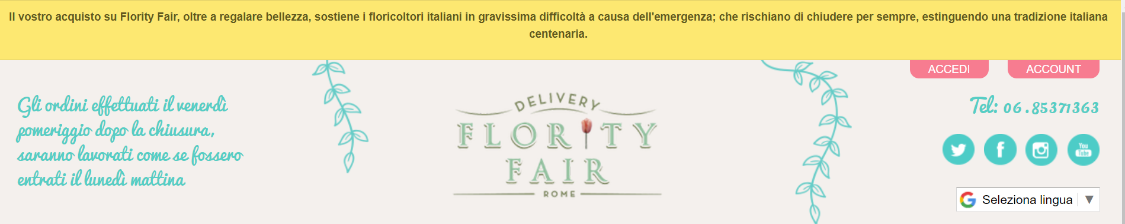
Strategie di posizionamento: un esempio
https://www.florityfair.it/
Flority Fair è un e-commerce per la vendita online di fiori sfusi o di bouquet di stagione con la formula in abbonamento settimanale o mensile, di composizioni floreali per ricevimenti, di materiali per fioristi, giardini verticali e tanto altro.
Il progetto Flority Fair in pochi anni ha saputo ritagliare un posto in prima fila nel panorama nazionale del mondo dei fiori
Obiettivo strategico: vendere fiori freschi di stagione a km 0 online in tutta Italia!
Analisi e segmentazione del mercato → necessità di rispondere ad un bisogno ed una specifica esigenza non ancora soddisfatta in Italia (diverso che all’estero): avere in casa ogni settimana fiori nuovi e freschi, per regalarsi qualcosa di bello e rendere accoglienti gli appartamenti ad un costo contenuto
Proposta di valore: Il progetto Flority Fair nasce per venire incontro a questa esigenza e avere sempre a disposizione dei fiori freschi in casa ad un prezzo ragionevole, trasformando quindi un servizio considerato di lusso in una sana e buona abitudine, naturale, semplice e low cost.
Fonte del vantaggio: abbattimento dei costi è possibile scegliendo come fornitori solo produttori locali di fiori evitando così i fornitori esteri, che rincarano l’esportazione con prezzi alti, inviando un prodotto con trasporto refrigerato via Amsterdam e che dura molto meno rispetto ai fiori freschi
Posizionamento: I risultati di questa scelta sono tutti a favore di un prodotto unico, stagionale, naturale al 100% che non subisce trasformazioni di alcun tipo e arriva direttamente al consumatore in ecologiche buste del pane.
Si ritrovano gli attributi chiave:
La qualità
Il prezzo
Il servizio
La convenienza
L’ampiezza di scelta
Ed anche:
La sostenibilità
La specialità
La funzione benefica

Slide 74
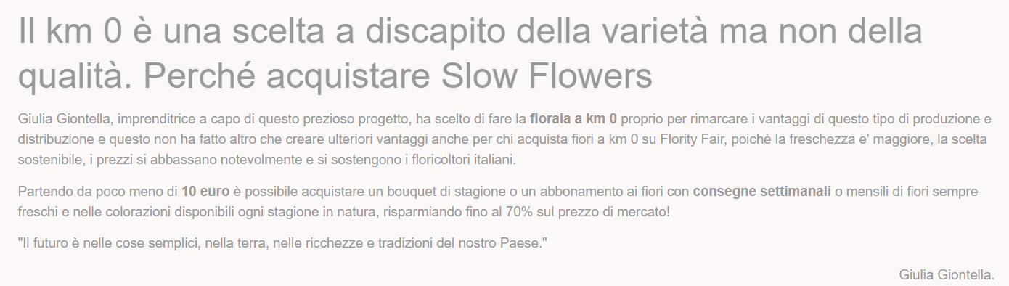

https://www.florityfair.it/
Strategie di posizionamento: un esempio
Il valore aggiunto e distintivo della sua offerta ci giunge e si fa percepire grazie ad adeguate politiche di prodotto, distribuzione, prezzo e promozione
L’attività cresce e mantiene il suo vantaggio continuando a lavorare su nuovi servizi ed ampiezza di scelta sulla base delle richieste dei clienti del mercato

Slide 75
Alcune prime valutazioni
Film
Sensori per rilevazione componenti volatili stress (terpeni)
Antitraspiranti
Sensori temperatura e umidità
Carrello fitostand
l'applicazione di sensoristica non distruttiva NIR e di mini sensori loT,
miglioramento delle condizioni termiche e di illuminazione all’interno dei containers refrigerati al fine di ridurre la moria di piante in vaso durante i trasporti a lungo raggio.

